Slide 1
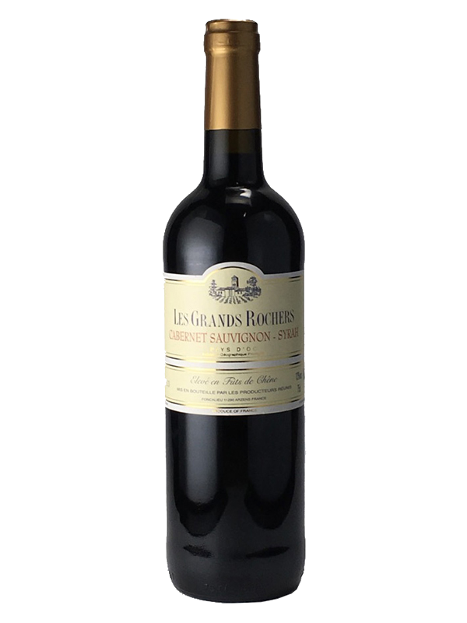
■PRICE CARD
レ・グラン・ロシェ
カベルネソーヴィニヨン・シラー
レ・グラン・ロシェ
カベルネソーヴィニヨン・シラー
新樽熟成！格付けの壁を越えた
リッチテイスト・ペイドック
新樽熟成！格付けの壁を越えた
リッチテイスト・ペイドック
原産国：フランス/ペイ・ドック IGP
生産者：フォンカリュー生産者協同組合
品種 ：ｶﾍﾞﾙﾈ･ｿｰｳﾞｨﾆﾖﾝ / ｼﾗｰ
味わい：赤・辛口・フルボディ
原産国：フランス/ペイ・ドック IGP
生産者：フォンカリュー生産者協同組合
品種 ：ｶﾍﾞﾙﾈ･ｿｰｳﾞｨﾆﾖﾝ /ｼﾗｰ
味わい：赤・辛口・フルボディ
希望小売価格
2,530
円 (税込)
価格
レ・グラン・ロシェ
カベルネソーヴィニヨン・シラー
レ・グラン・ロシェ
カベルネソーヴィニヨン・シラー
新樽熟成！格付けの壁を越えた
リッチテイスト・ペイドック
新樽熟成！格付けの壁を越えた
リッチテイスト・ペイドック
原産国：フランス/ペイ・ドック IGP
生産者：フォンカリュー生産者協同組合
品種 ：カベルネ・ソーヴィニヨン /シラー
味わい：赤・辛口・フルボディ
原産国：フランス/ペイ・ドック IGP
生産者：フォンカリュー生産者協同組合
品種 ：カベルネ・ソーヴィニヨン・シラー
味わい：赤・辛口・フルボディ
希望
小売
\2,300 (税込 \2,530)
価格
レ・グラン・ロシェ
カベルネソーヴィニヨン・シラー
レ・グラン・ロシェ
カベルネソーヴィニヨン・シラー
新樽熟成！格付けの壁を越えたリッチテイスト・ペイドック
新樽熟成！格付けの壁を越えたリッチテイスト・ペイドック
一部新樽も使用し約6か月の樽熟成を行っています。色合いは深く濃いガーネット色で、黒すぐりやココア、杉木を思わせる香りが豊かで芳醇。味わいの口当たりはスムースで、豊かな果物味としっかりとしたタンニンがバランスよく溶け合い余韻を長く残す重厚な味わいが特徴です。
一部新樽も使用し約6か月の樽熟成を行っています。色合いは深く濃いガーネット色で、黒すぐりやココア、杉木を思わせる香りが豊かで芳醇。味わいの口当たりはスムースで、豊かな果物味としっかりとしたタンニンがバランスよく溶け合い余韻を長く残す重厚な味わいが特徴です。
原産国：フランス/ペイ・ドック IGP
生産者：フォンカリュー生産者協同組合
品種 ：カベルネ・ソーヴィニヨン / シラー
味わい：赤・辛口・フルボディ
原産国：フランス/ペイ・ドック IGP
生産者：フォンカリュー生産者協同組合
品種 ：カベルネ・ソーヴィニヨン / シラー
味わい：赤・辛口・フルボディ
希望
小売
\2,300 (税込 \2,530)
価格

